Slide 1
Дошкольное программирование без компьютера
Докладчики: Анатолий Кушниренко , Миля Райко
Работа коллектива отдела учебной информатики
ФГУ ФНЦ НИИСИ РАН (Россия)
Работа выполняется по теме 0065-2019-0017
госзадания 2019 года ФГУ ФНЦ НИИСИ РАН
XV Лебедевские чтения, 18 мая 2019

Slide 2
Текущее состояние дел с освоением программирования в школах РФ не блестяще
Согласно действующему ФГОС, информатика обязательна в 7-9 (105 часов) и в 10-11 классах (по выбору 70 или 140 часов). Треть часов - программирование. Действующие федеральные документы предусматривают, что
к концу 9 класса школьники должны выйти на невысокий, но и ненулевой уровень практического владения программированием.
На практике на этот уровень выходит лишь незначительная доля учащихся.

Slide 3
Одна из причин неудовлетворительного уровня освоения программирования в школах РФ – позднее начало освоения
Действующий ФГОС основной школы предусматривает катастрофически поздний возраст знакомства с программированием, 7 класс или даже 8 класс.
Опыт работы отдела учебной информатики НИИСИ РАН показывает, что оптимальным для знакомства с базовыми понятиями программирования, является старший дошкольный возраст.

Slide 4
Достижение измеримых предметных навыков является НЕОБХОДИМЫМ результатом освоения любого предмета
Поэтому наша практическая цель – выстроить четырехлетний курс алгоритмики и программирования для дошкольников и младшеклассников и выйти на
Измеримый предметный результат: дети освоили программирование на уровне, которого федеральные документы сегодня требуют (для всех обучаемых) достичь к моменту окончания основной школы – ОГЭ 9 класс.
Факт слабого освоения программирования школьниками осознан «в верхах»

Slide 5
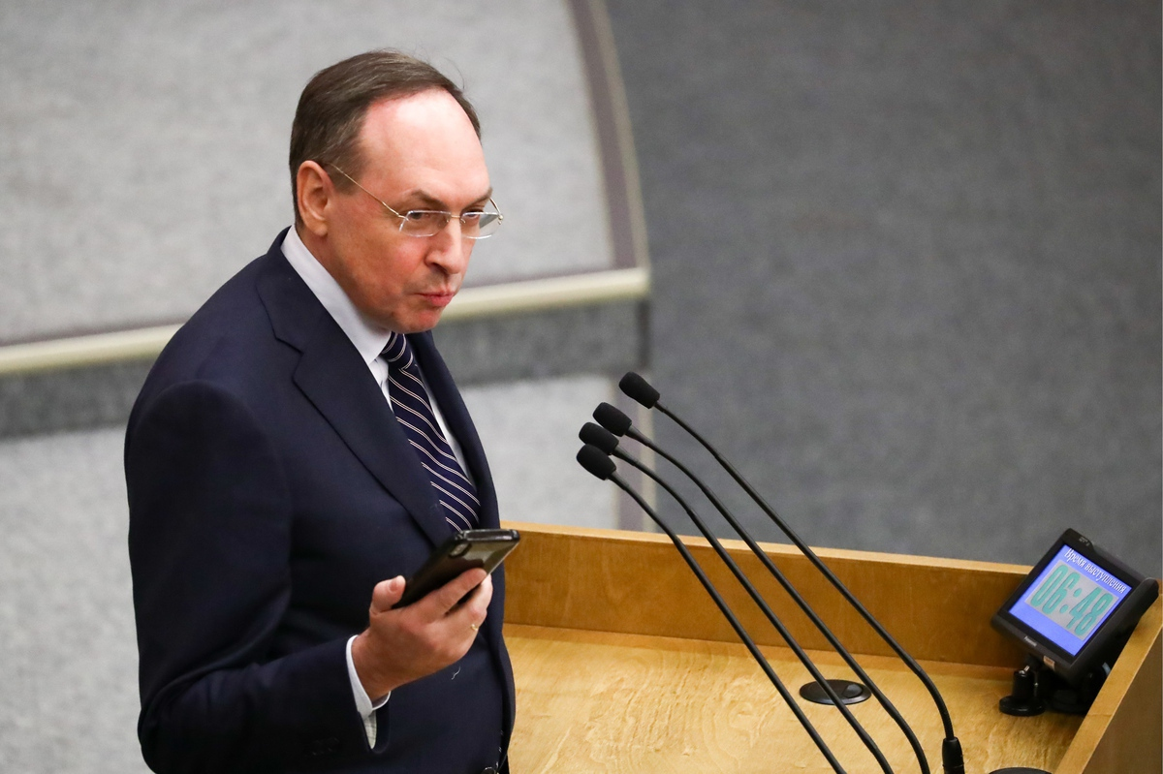
Вопрос: кто этот мужчина и в чем он пытается нас убедить

Slide 6
Ответ: это Вячеслав Никонов
Глава комитета Государственной Думы по образованию и науке Вячеслав Никонов предложил ввести занятия информатикой в программу российского дошкольного образования. Свою инициативу парламентарий озвучил в рамках дискуссионной секции «Качество жизни» на съезде партии «Единая Россия» 8 декабря 2018 года.
«Для меня очевидно, что в стандарт дошкольного образования уже надо вводить информатику. Это уже стандарт дошкольного образования, даже не начального»,— отметил Вячеслав Никонов.
Увы! Содействовать продвижению этой идеи в Министерстве Просвещения комитет по образованию и науке НЕ ГОТОВ.

Slide 7
Наша практическая цель – выстроить четырехлетний курс алгоритмики и программирования для дошкольников и младшеклассников
Одно занятие в неделю, домашние задания не задаются
Уверены, что в этом возрасте за указанное число учебных часов можно научить всех детей программированию в объеме, который сегодня федеральные документы требуют освоить к моменту окончания основной школы (и даже лучше!)
Для достижения этой цели требуется специальная методика, специальное программное обеспечение и специальный учебный план
УВЫ, СЕГОДНЯ ЭТОТ УЧЕБНЫЙ ПЛАН ВЫПОЛНИМ ТОЛЬКО В РАМКАХ ВНЕУРОЧНОЙ ДЕЯТЕЛЬНОСТИ

Slide 8
Наше открытие-наблюдение:
существует базовый кластер фундаментальных понятий программирования, освоения которого нельзя избежать при освоении азов программирования в любом возрасте.
Время, необходимое для освоения этого кластера для обучаемых в возрасте 6-35 лет от возраста практически не зависит
и ПРИ РАБОТЕ ПО ПРАВИЛЬНОЙ МЕТОДИКЕ занимает 8-12 астрономических часов - 16-24 занятия у шестилеток,
ПРАВИЛЬНАЯ МЕТОДИКА – выполнение за год 100-150 конкретных заданий по программированию,
В текстовой системе, даже учебной, это не достижимо, отсюда необходимость ПиктоМир’а

Slide 9
Пиктомир позволяет в деятельностно-игровой форме начать систематическое научно-техническое обучение (STEM) в раннем возрасте 6+.
г. Сургут: годовой курс «Алгоритмика для дошколят» прошли
2016-2019 – 900+ дошкольников
2017-2018 – 2000+ дошкольников
2018-2019 – 6000+ дошкольников, ПЛЮС 100 первоклассников – выпускников курса 2017-2018 года

Slide 10
Планы НИИСИ РАН и комитета по образованию Администрации г. Сургута ( ХМАО )
Опробовать и внедрить 4-х летний курс «Алгоритмика для младшеклассников» в формате одно занятие в неделю без домашних заданий в детском саду и 1-3 классах начальной школы

Slide 11
Построение базового курса программирования в начальной школе – трудная задача.
Нужны усилия для облегчения и ускорения процесса усвоения материала на каждом этапе, по каждой теме
Важнейший этап – первый десяток занятий
Необходим выбор такого набора базовых понятий, которые 6-летний ребенок может примерить на себя, опробовать на практике, манипулируя материальными предметами и взаимодействуя со сверстниками, а не только с компьютером. Нам кажется, что мы продвинулись в выборе такого набора понятий и методике его введения.

Slide 12
Ребенок может командовать РОБОТОМ
Робот материален, его можно потрогать, пощупать. Он может выполнять команды и по каждой команде выполнять понятное действие. Команды роботу даются не словесно, а проигрыванием одной из нескольких «волшебных» нот. Подобно солдату, получив команду, робот говорит, что он будет делать по этой команде, а по окончании выполнения команды докладывает «готово». Робот реагирует только на те ноты, которым его «научили» на заводе-изготовителе. Ребенок может дать команду роботу, проиграв нужную ноту с помощью музыкального инструмента, телефона или пропев ее голосом.

Slide 13
Ребенок может играть, изображая РОБОТа
Чтобы ребенок смог изображать какого-то робота, нужно рассказать ему, сколько волшебных нот у этого робота, каковы волшебные ноты и какие действия выполняет робот, услышав каждую «волшебную» ноту. Научив ребенка изображать робота, можно дать ему повязку «робот», а другому ребенку – повязку «командир». После этого «командир» может начать командовать «роботом».
Еще интереснее, если рядом с «роботом-ребенком» поставить настоящего робота. По командам «командира» оба робота будут выполнять одни и те же движения.

Slide 14
Ребенок может дать роботу несколько команд подряд, чтобы сделать что-нибудь интересное
Например, ребенок может составить из ковриков поле, поставить робота лицом к клетке с номером 1 и дальше давать команды роботу так, чтобы робот сначала пришел в клетку с номером 1, потом в клетку с номером 2 и, наконец, в клетку с номером 3.

Slide 15
Ребенок может запомнить, какие команды он давал РОБОТУ, составив ПРОГРАММУ
Если ребенок научился командовать роботом так, чтобы робот прошел по какому-то маршруту, то команды, которые проводят робота по этому маршруту можно запомнить, составив программу.
Программа позволяет запомнить какие команды и в каком порядке нужно давать роботу, чтобы он прошел по данному маршруту.
Программу можно составлять из «пикто-квадратиков» или из «пикто-кубиков». На гранях квадратика или кубика изображены движения, которые должен делать робот: «вперед», «налево» или «направо».

Slide 16
Правила составления и выполнения ПРОГРАММЫ
Пиктограммы в программе размещают не как попало, а в несколько горизонтальных рядов: первый ряд, ниже него второй ряд, и так далее. При выполнении программы нужно перебирать сначала пиктограммы в первом ряду СЛЕВА НАПРАВО, потом во втором ряду СЛЕВА НАПРАВО и так до последнего ряда.
Человек, который составляет программу называется ПРОГРАММИСТ, а тот, кто выполняет программу, называется КОМАНДИР. Ребенок-командир может выполнить программу, которую составил ребенок-программист.

Slide 17
ПРОГРАММУ может выполнить КОМПЬЮТЕР
Чтобы компьютер мог выполнить программу, нужно сначала ее компьютеру показать и посмотреть на экране, правильно ли он программу понял. Если компьютер понял программу правильно, нужно попросить его программу запомнить. После того, как компьютер запомнид программу, он может выполнить ее без ошибки сколько угодно раз. Выполняя программу, компьютер одну за другой проигрывает «волшебные» ноты. Компьютер не проигрывает следующую ноты пока робот не даст сигнал, что он выполнил предыдущую команду.

Slide 18
Программы без обратной связи
В течение первого года обучения, за редкими исключениями, составляются программы управления без обратной связи. На этом этапе используются только две конструкции языка программирования – числовой повторитель и подпрограмма. Детям эти конструкции преподносятся, как способы сокращения или шифрования программы.

Slide 19
Переход от детского программирования ко взрослому ТРУДЕН
Второй год обучения посвящается программам с обратной связью и использованию чисел в программах – все в пиктограммной форме
Третий год обучения (2-ой класс) – переход от «детского» пиктограммного программирования ко «взрослому» текстовому – труден, поэтому не КуМир и не Scratch, а специальная текстовая учебная система ПиктоМир-К – развитие ПиктоМира.

Slide 20
Последний 4-ый год – программирование в объеме ОГЭ на школьном алгоритмическом языке
Контакты:
Анатолий Георгиевич Кушниренко
agk_@mail.ru
8 901 5460957 9:00 – 23:59

